Slide 1
Ett jämställt Norrbotten 2024-2030
Regional jämställdhetsstrategi

Slide 2
Bakgrund
Norrbottens jämställdhetsstrategi är resultatet av ett uppdrag i regleringsbrevet för 2023 till länsstyrelserna.
Strategin är framtagen genom bred samverkan med aktörer från kommuner i länet, Region Norrbotten, kultursektorn, näringslivet, myndigheter och civilsamhället.

Slide 3
Ett verktyg för att öka jämställdheten i länet
Strategin är ett verktyg för ett mer jämställt och jämlikt län och ska inte ses som en handlingsplan utan som en utgångspunkt för en.
Strategin pekar ut mål och delmål som går att använda i flera typer av verksamheter och uppmanar aktörer att ta fram egna nyckeltal.
Genom att arbeta mot gemensamma mål, kan vi också skapa många av lösningarna tillsammans.
Tillsammans ska vi sträva efter ett jämställt Norrbotten.

Slide 4
En strategi – tre prioriterade områden
Strategin lyfter fram tre prioriterade områden där ett strategiskt och systematiskt arbete med jämställdhet kan göra stor skillnad.
Dessa prioriterade områden är:
En jämställd samhällsomvandling
Omfördela makten mellan kvinnor och män
Ökad upptäckt av mäns våld mot kvinnor och barn

Slide 5
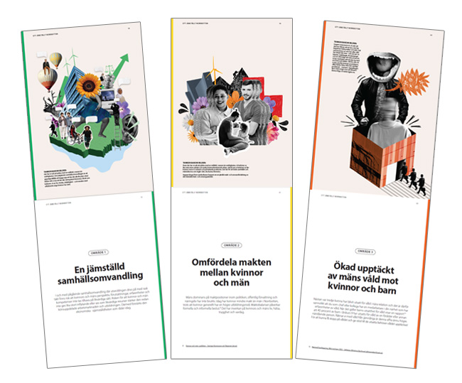
Ett jämställt Norrbotten 2024-2030

Slide 6
Område 1 En jämställd samhällsomvandling
Samhällsomvandlingen drivs på i rask takt och det finns en risk för att mäns och kvinnors perspektiv, förutsättningar och kompetenser inte tas tillvara på ett likvärdigt sätt. Om kvinnor och män inte ses som likvärdiga resurser, stärks den redan könsuppdelade arbetsmarknaden. Och därmed den ekonomiska ojämställdheten.
Delmål
Oavsett var i länet de bor, ska kvinnor och män, flickor och pojkar, ha samma rätt, möjlighet och villkor gällande
Betalt arbete, företagande och ägande som ger ekonomisk självständighet livet ut
Utbildning och studieval genom hela livet
Arbetsmiljö fri från kränkningar och trakasserier
Påverka arbetsmarknadens och näringslivets inriktning och utformning
Ett rikt kultur- och föreningsliv för alla åldrar

Slide 7
Område 2 Omfördela makten mellan kvinnor och män
Det är fortfarande mest män på maktpositioner inom offentlig förvaltning och näringsliv. Idag har kvinnor mindre makt i än män i Norrbotten, trots att kvinnor generellt har en högre utbildningsnivå. Maktobalanser påverkar formella och informella beslut som påverkar människors hälsa, trygghet och vardag.
Delmål
Oavsett var i länet de bor, ska kvinnor och män, flickor och pojkar, ha samma rätt, möjlighet och villkor gällande
Aktiva samhällsmedborgare och beslutsfattare
Forma villkoren för beslutsfattandet i samhällets alla sektorer
Ta gemensamt och lika stort ansvar för hemarbetet samt ge och få omsorg på lika villkor
En god, jämställd och jämlik hälsa
Få sina rättigheter tillgodosedda i länets civila försvar och krisberedskap som byggs upp av Länsstyrelsen

Slide 8
Område 3 Ökad upptäckt av mäns våld mot kvinnor och barn
Nästan var tredje kvinna har blivit utsatt för våld i nära relation. Sannolikheten att du har en medarbetare i din närhet som har erfarenhet av våld är stor. För att kunna få stopp på våldet och ge stöd till de utsatta måste vi bli bättre på att upptäcka våld!
Delmål
Oavsett var i länet de bor, ska kvinnor och män, flickor och pojkar, ha samma rätt, möjlighet och villkor gällande
Få möjligheten att berätta om eventuell våldsutsatthet eller våldsutövande på sin arbetsplats vid medarbetarsamtal
Få möjlighet att berätta om eventuell våldsutsatthet eller våldsutövande vid vårdkontakt
Få kännedom om barns rättigheter
Få kännedom om vilket stöd som finns att få, oavsett om du är utsatt eller själv utövar våld mot någon annan

Slide 9
Att styra med könsuppdelade nyckeltal
För effektfullt jämställdhetsarbete behöver du utgå från nyckeltal som går att följa och analysera över tid.
Varje prioriterat område i strategin är kopplade till delmål och nyckeltal som ger dig en lägesbild på regional nivå.
Strategin vill inspirera fler att ta fram egna specifika nyckeltal för jämställdhet för sina egna verksamheter, eller följa upp befintliga könsuppdelade nyckeltal.
Använda gärna nyckeltalen i strategin och komplettera med fler utifrån din organisation och verksamhet.

Slide 10
Stöd i arbetet
Nyckeltalen som finns i strategin kommer att följas upp och presenteras i en lathund vartannat år.
Lathunden och jämställdhetsstrategin finns att ladda ner på Länsstyrelsens webbplats: www.lansstyrelsen.se/norrbotten/jamstalldhet

Slide 11
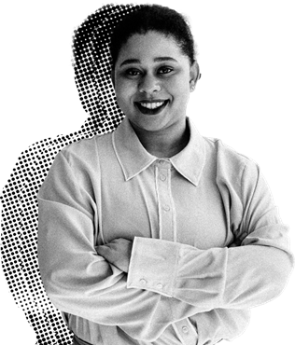
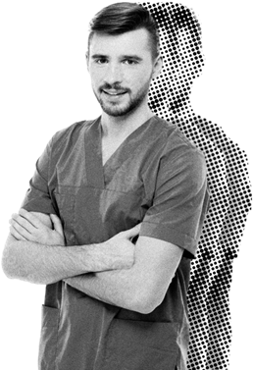
Tillsammans!
För ökad samordning och samverkan och för ett mer effektivt arbete för jämställdhet och jämlikhet i hela Norrbotten, behöver strategins prioriterade områden uppmärksammas och delmål integreras i regionala och lokala styrdokument – och i det dagliga arbetet.

Slide 12
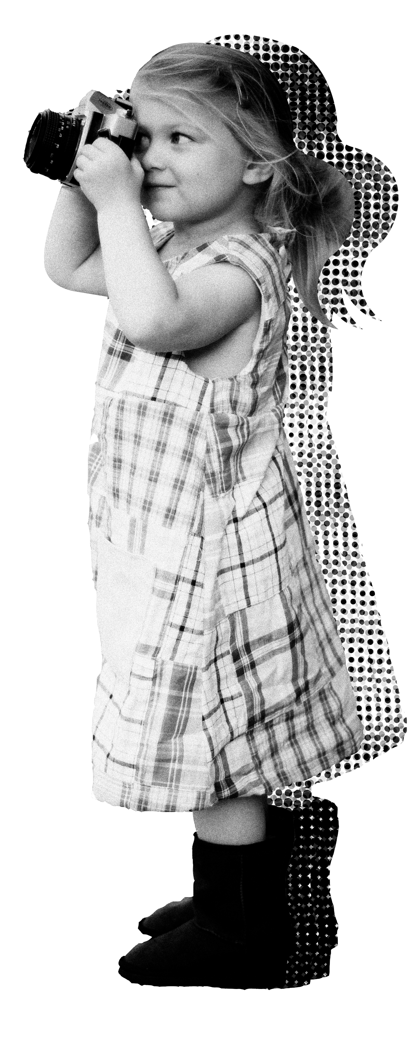
Börja redan idag! Om alla gör en sak, kan vi tillsammans göra stor skillnad!
Besluta om att arbeta i linje med strategin
Ta fram egen handlingsplan
Välj minst ett mål ur strategin att arbeta med
Informera internt om att strategin finns och på vilket sätt ni kommer att arbeta med den

Slide 13
Tillsammans för ett jämställt Norrbotten

